Slide 1
КУКЛЫ-ОБЕРЕГИ История и традиции
Подготовила
воспитатель: Демчишина Ю.К

Slide 2
На протяжении тысячелетий ни один дом на Руси не обходился без оберегов. Люди верили, что обереги охраняют их от болезни, “дурного глаза”, хищных зверей, стихийных бедствий и разных напастей.

Slide 3
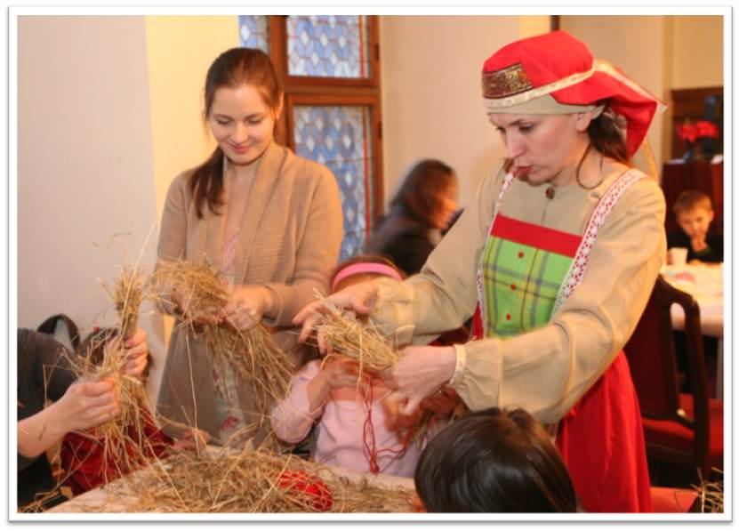
Куклы набивались соломой, тканью и иными материалами, в волосы вплетались нитки и веревки. А до появления тряпичной поделки использовалась зольная, которая считалась первой из всех кукол, которые использовались как обереги.

Slide 4
Изготовление куклы считалось сугубо женским занятием. Как правило, мужчины не могли даже смотреть на сам процесс. От качества работы женщины могла зависеть ее судьба и жизнь семьи и всего рода. Поэтому перед таким ответственным делом представительницы подготавливались и делали кукол только в хорошем настроении. Самую первую куклу девушка делала в возрасте 12-13 лет, а по качеству поделки можно было судить, готова ли она к замужеству. Самые лучшие из сделанных поделок хранились и составляли часть приданого.

Slide 5
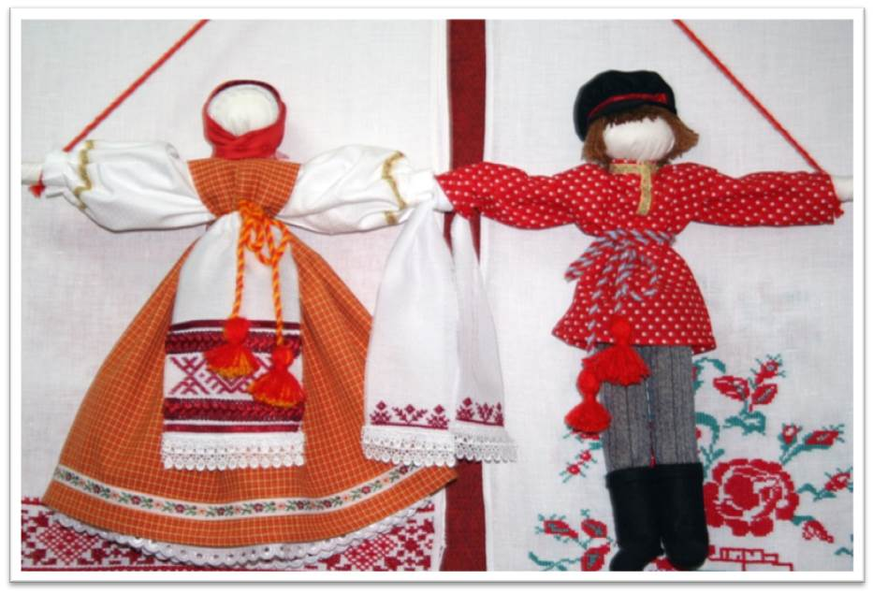
Если в семье случалось доброе событие – свадьба или роды, то наши предки обязательно делали куколок – чтобы отвадить сглаз, порчу, злых духов и другие беды от новорождённого ребёночка или чтобы специальная куколка для молодожёнов «неразлучники» помогала сохранять цельность единства новой семьи

Slide 6
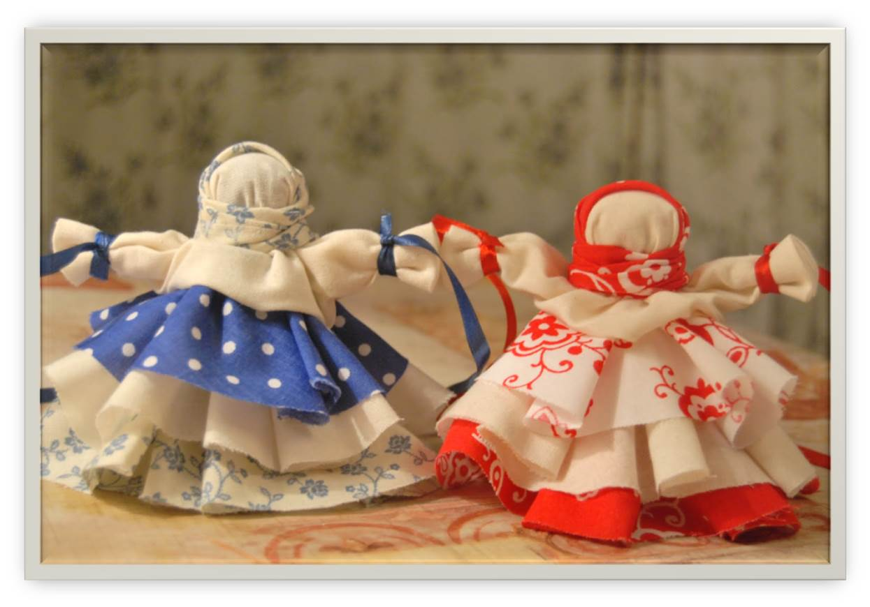
Колокольчик – это куколка добрых вестей и ее родина Валдай, откуда и пошли валдайские колокольчики.

Slide 7
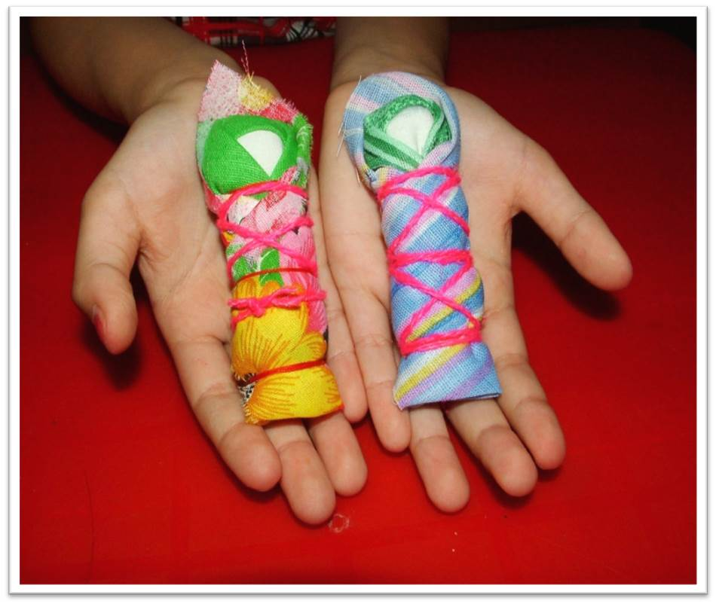
На свадьбе повивальная бабка или взрослая родственница сажала на колени невесте куклу "пеленашку", чтобы обезопасить будущего ребёночка даже ещё до зачатия, чтобы злые духи, караулящие семейную пару, увидели "спелёнутого ребёнка" и вселились в него вместо настоящего дитятки.

Slide 8
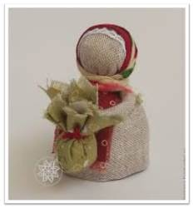
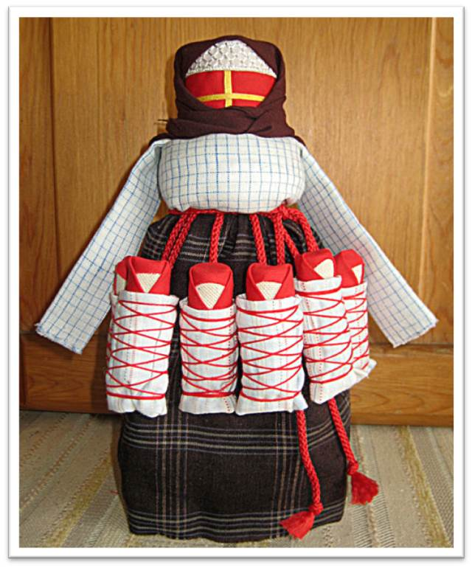
Делались куколки и по разным другим поводам – например, если муж надолго уезжал, то вместо него делалась обережная кукла хозяина и сажалась на почётное место в доме. А если в семье женщина никак не могла родить, то изготавливалась другая куколка – Московка.

Slide 9
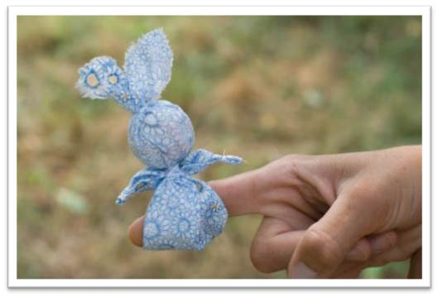
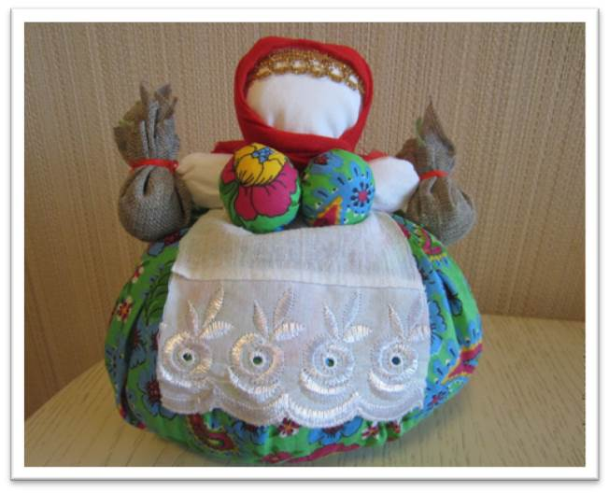
Чтобы в доме царило здоровье, чтобы ничто не могло ему повредить, делалась "кубышка" - красивая куколка, сидящая на мешке с целебными ароматными травами.
Если нужно было оставить ребёнка одного, то, чтобы ему не было грустно или страшно, на пальчик ему надевали зайку, и ребёнок уже не оставался один - он был с оберегом, другом и игрушкой в одном лице.

Slide 10
«Кукла-берегиня»
Кукла Берегиня (от слов – «бережёт», «оберегает») – защитный амулет для оберегания домашнего очага и членов семьи от неприятностей, недобрых напастей и чего-либо злого. Кукла имела двойную смысловую нагрузку. Столб, служащий основой, символизировал мужскую силу, а юбка или сарафан – обозначал обволакивающую, оберегающую женскую силу. Так, кукла представляла собой объединение мужского и женского начал.

Slide 11
Обрядовая кукла «Масленица»
К любому празднику на Руси в семье мастерили куклу, в которую вкладывалась частица души. Это была обрядовая кукла, оберег. Самыми охранными были куклы, выполненные без иглы и ножниц. При изготовлении кукол ткань старались не резать, а рвать.

Slide 12
«Кукла Рябинка». Рябинка - одна из самых сильных женских кукол. Символ женской мудрости, материнства и домашнего очага. Сильнейший оберег семейного счастья.
Рябинку делали ростовой и локтевой. Ростовую делали в праздник, надевали на нее женские одежды, водили вокруг нее хороводы, а после праздника разбирали. А локтевую изготавливали как обереговую, хранили год в красном углу, после чего она становилась игровой, ее отдавали девочкам играть.

Slide 13
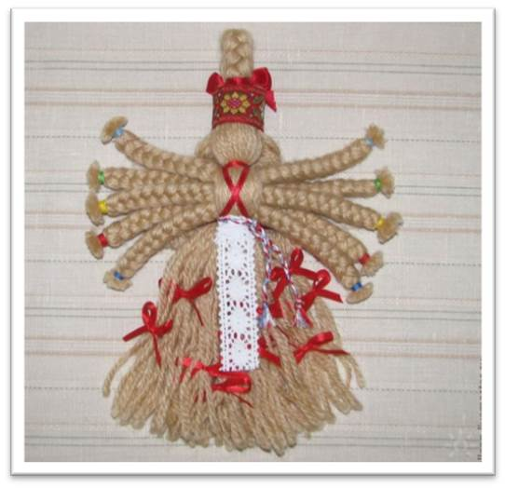
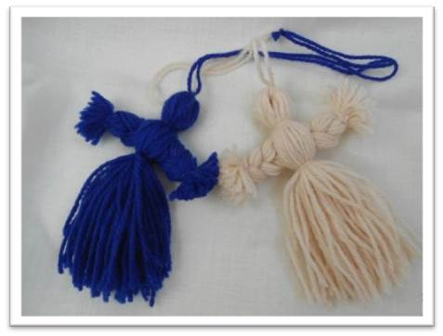
Десятиручка - это куколка-помощница. Свое название она получила от того, что женщине всегда не хватает рук, чтобы справиться со всеми домашними делами.
Кукла "день-ночь" берегла ночной покой сна и дарила дневную радость и энергию.

Slide 14
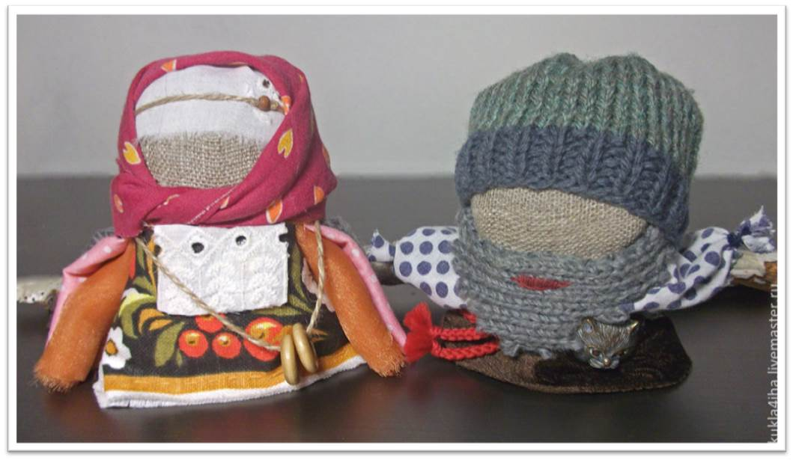
Крупеничка (Зерновушка) и Богач - это обереги богатства и достатка в семье, и желательно, чтобы они стояли рядом в паре.

Slide 15
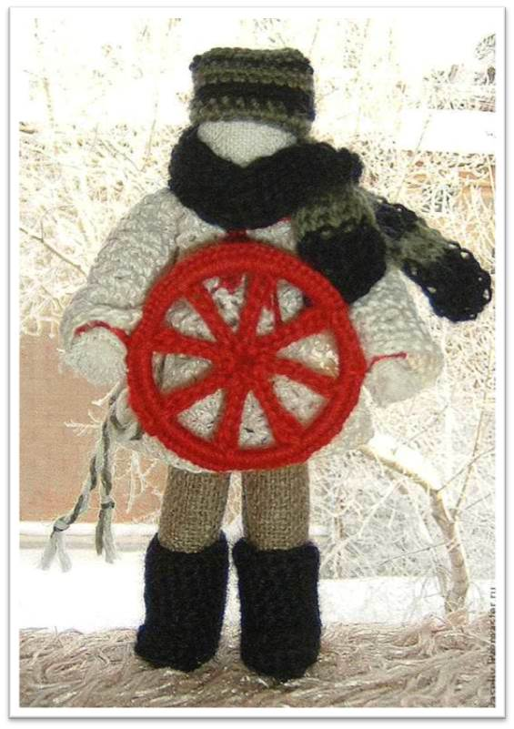
На Руси существовали и мужские куклы, ярким примером которых считается Спиридон-солнцеворот. Обязательный атрибут такой поделки – колесо, потому что суть Спиридона – поворачивать солнце, делать самую важную вещь во всем цикле. Считается, что такой Спиридон может изменить жизнь человека в лучшую сторону.

Slide 16
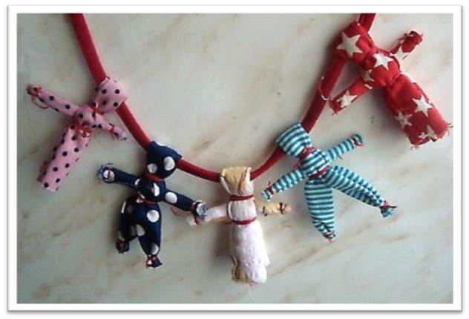
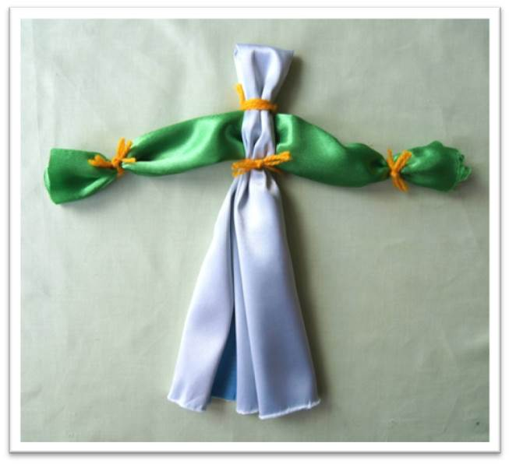
Куклы Кувадки согревали до рождения ребенка колыбель, а далее — вешались над кроваткой после крещения младенца. Обычно таких Кувадок было несколько и разных цветов.

Slide 17
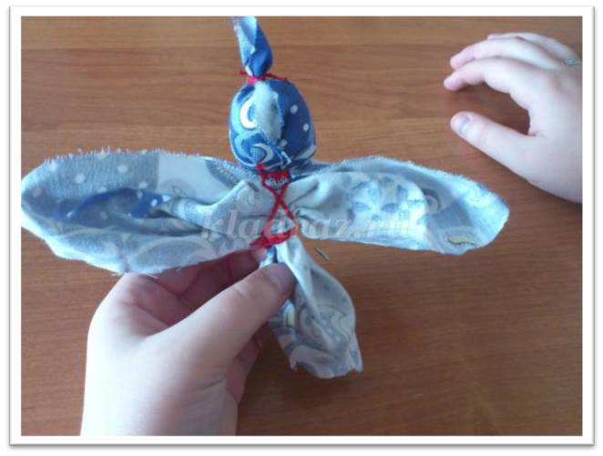
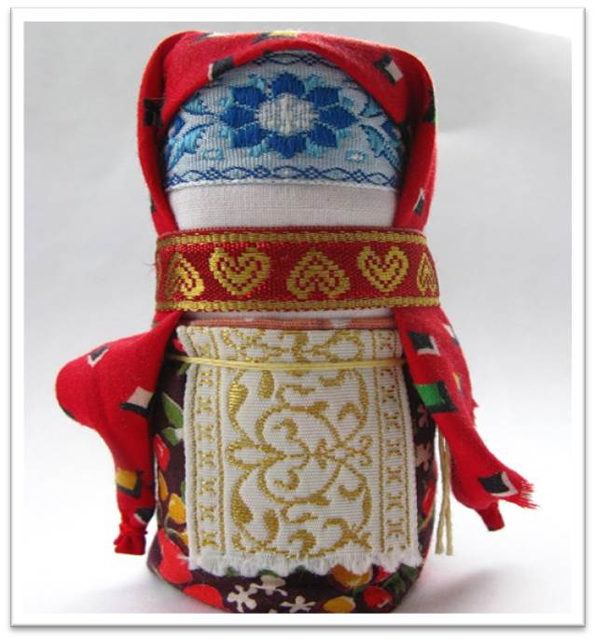
Домовушка (Домовиха) словно крепкая и устойчивая хозяюшка, знает всему меру и следит за тем, чтобы в доме всегда был «остаток» и хозяева последнее не отдавали.
Птица счастья считается хранительницей семейного счастья и благополучия.

Slide 18
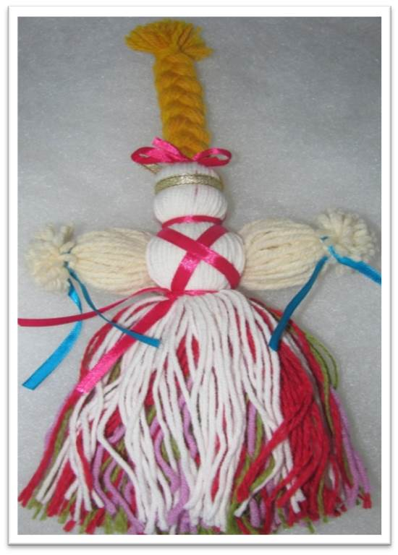
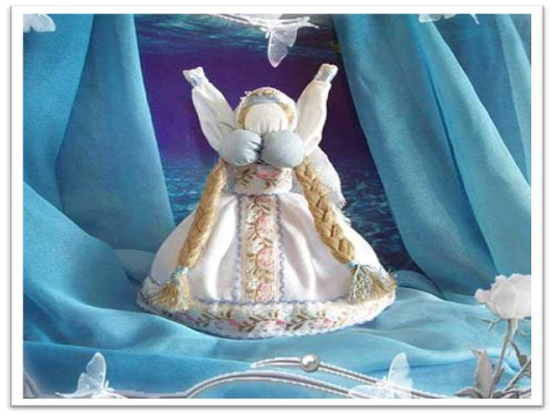
Кукла оберег «Доля» - олицетворение судьбы. Главная её особенность – коса. За нее кукла и подвешивается, и означает это « поймать судьбу за хвост»
Поднятые вверх руки - знак радостного приветствия. Оберег оптимизма, радости и хорошего настроения. Дарится со словами: Не грусти, не унывай, рук своих не опускай!

Slide 19
Кукла Коза
Кукла Коза — это и символ плодородия, также хорошего настроения. Коза несет образ новогоднего праздника и веселья и как бы желает всем бодрости духа, неиссякаемой энергии жизни, хороших урожаев на всех благодатных нивах. А также житья в достатке, мире и радости!

Slide 20
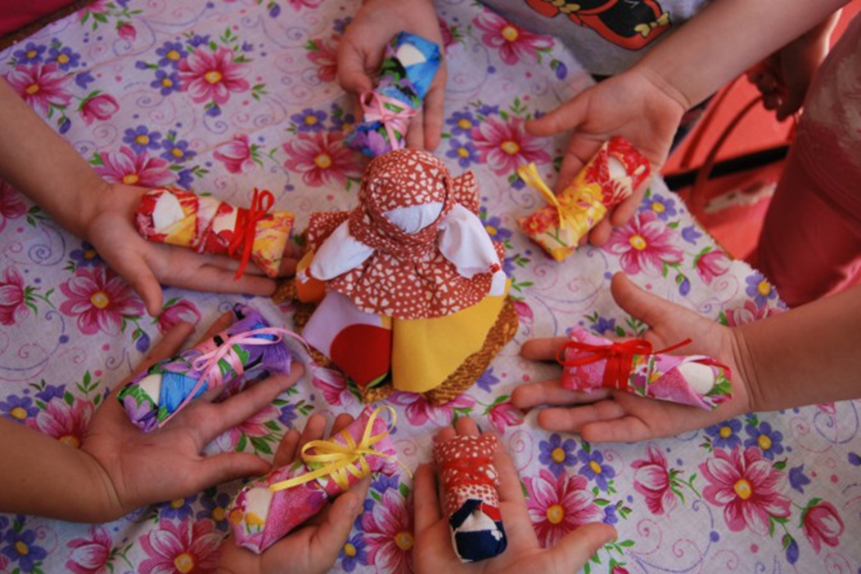

Slide 21
Спасибо за внимание!
Подготовила воспитатель : Демчишина Ю.К.

